Slide 1
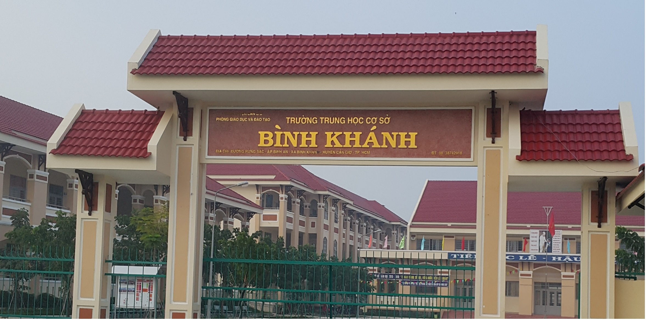
- TỔ CHUYÊN MÔN: LỊCH SỬ - ĐỊA LÝ - GIÁO DỤC CÔNG DÂN
- NHÓM: LỊCH SỬ - ĐỊA LÝ

Slide 2
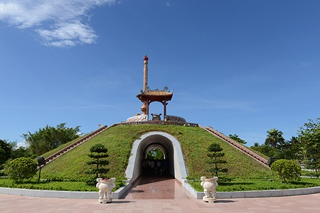

BÀI 29: CẢ NƯỚC TRỰC TIẾP CHIẾN ĐẤU CHỐNG MĨ CỨU NƯỚC (1965-1973) (tiết 2)

Slide 3

I. Chiến đấu chống chiến lược “Chiến tranh cục bộ” của Mĩ (1965-1968).
II. Miền Bắc vừa chiến đấu chống chiến tranh phá hoại lần thứ nhất của Mỹ vừa sản xuất (1965 - 1968) (tự học).
III. Chiến đấu chống chiến lược “Việt Nam hoá chiến tranh” và “Đông Dương hoá chiến tranh” của Mỹ (1969 - 1973).
IV. Miền Bắc khôi phục và phát triển kinh tế - văn hóa, chiến đấu chống chiến tranh phá hoại lần thứ 2 của Mĩ (1969 – 1973). (tự học).
V. Hiệp định Pa-ri năm 1973 về chấm dứt chiến tranh ở Việt Nam.

Slide 4

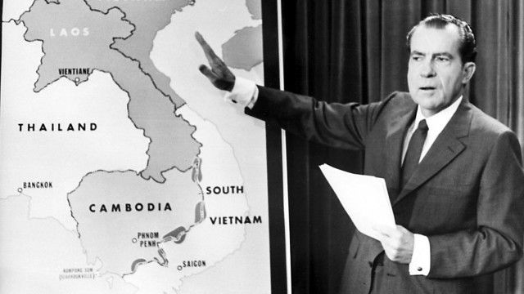
III. Chiến đấu chống chiến lược “Việt Nam hoá chiến tranh” và “Đông Dương hoá chiến tranh” của Mỹ (1969 - 1973).
1. Chiến lược “Việt Nam hoá chiến tranh” và “Đông Dương hoá chiến tranh” của Mỹ
a. Hoàn cảnh.
- Sau thất bại chiến lược “chiến tranh cục bộ” Mỹ chuyển sang chiến lược “Việt Nam hoá chiến tranh” ở Miền Nam và mở rộng chiến tranh ra toàn Đông Dương, thực hiện “Đông Dương hoá chiến tranh”.
Vì sao Mĩ thực hiện chiến lược “Việt Nam hoá chiến tranh” và “Đông Dương hoá chiến tranh”

Slide 5
Để thực hiện chiến lược “Việt Nam hoá chiến tranh” và “Đông Dương hoá chiến tranh” Mĩ – ngụy đã thực hiện âm mưu, hành động gì?
ÂM MƯU, THỦ ĐOẠN
Quân đội Sài Gòn kết hợp với hỏa lực Mĩ, do cố vấn quân sự Mĩ chỉ huy.
Tiến hành “Việt Nam hóa chiến tranh”, Mỹ tiếp tục âm mưu “dùng người Việt đánh người Việt” nhằm giảm xương máu người Mĩ trên chiến trường.
Quân đội Sài Gòn là lực lượng xung kích mở rộng xâm lược Cam Pu Chia (1970) Lào (1971), thực hiện âm mưu “dùng người Đông Dương đánh người Đông Dương”.
Mỹ tìm cách thoả hiệp với Trung Quốc, hoà hoãn với Liên Xô, nhằm hạn chế sự giúp đỡ của các nước này đối với nhân dân ta.

Slide 6
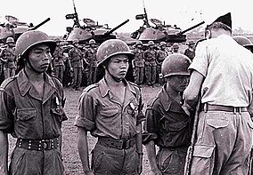
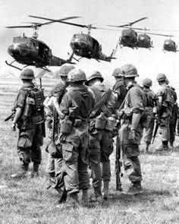
Quân đội Sài Gòn kết hợp với hỏa lực Mĩ, do cố vấn quân sự Mĩ chỉ huy.

Slide 7
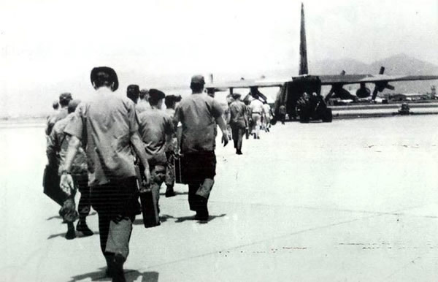
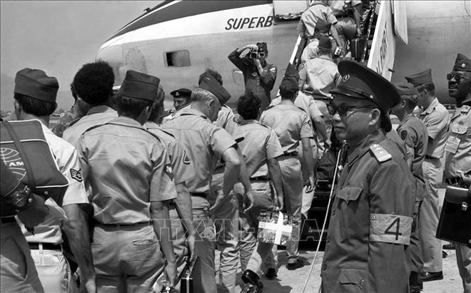
Tiến hành “Việt Nam hóa chiến tranh”, Mỹ tiếp tục âm mưu “dùng người Việt đánh người Việt” nhằm giảm xương máu người Mĩ trên chiến trường.

Slide 8
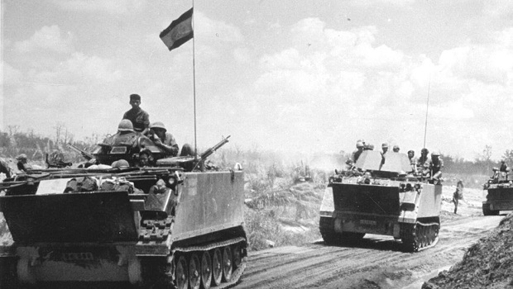
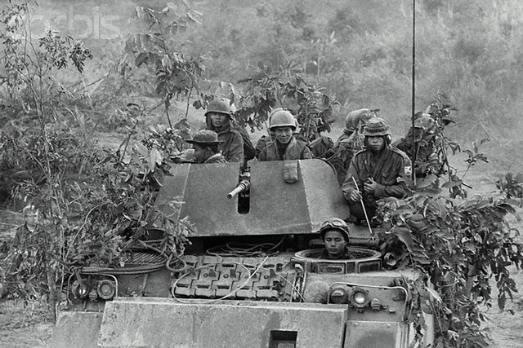
Quân đội Sài Gòn là lực lượng xung kích mở rộng xâm lược Cam Pu Chia (1970) Lào (1971), thực hiện âm mưu “dùng người Đông Dương đánh người Đông Dương”.
Năm 1970, các lực lượng Hoa Kỳ và Việt Nam Cộng Hòa đã mở một chiến dịch “xâm nhập” có giới hạn vào Campuchia
Hành quân sang Lào tháng 2 năm 1971

Slide 9
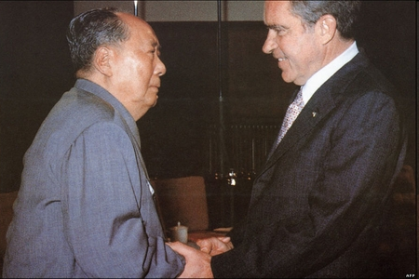
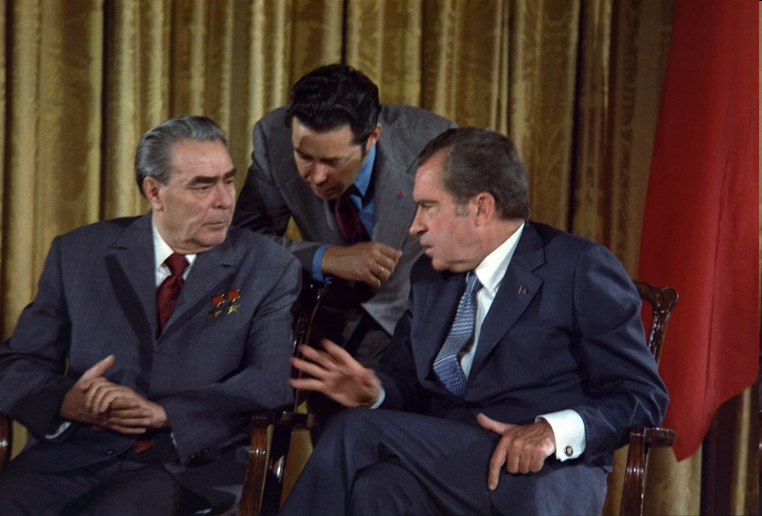
Mỹ tìm cách thoả hiệp với Trung Quốc, hoà hoãn với Liên Xô, nhằm hạn chế sự giúp đỡ của các nước này đối với nhân dân ta.
Năm 1972 Nixon đến thăm CHND Trung Hoa và ký Thông cáo chung Thượng Hải với Mao Trạch Đông
Năm 1972 Nixon thoả hiệp với Brezhnev (Liên Xô)

Slide 10
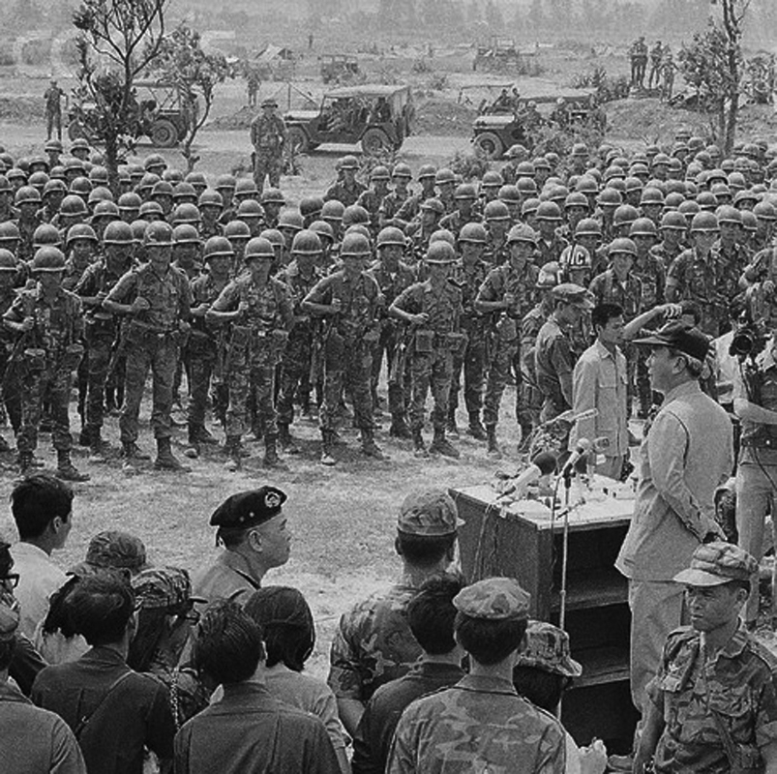
III. Chiến đấu chống chiến lược “Việt Nam hoá chiến tranh” và “Đông Dương hoá chiến tranh” của Mỹ (1969 - 1973).
1. Chiến lược “Việt Nam hoá chiến tranh” và “Đông Dương hoá chiến tranh” của Mỹ
a. Hoàn cảnh.
b. Âm mưu và thủ đoạn của Mỹ:
- Lực lượng: quân đội Sài Gòn kết hợp với hỏa lực Mĩ, do cố vấn quân sự Mĩ chỉ huy.
- Quân đội Sài Gòn là lực lượng xung kích mở rộng xâm lược Cam Pu Chia (1970) Lào (1971), thực hiện âm mưu “dùng người Đông Dương đánh người Đông Dương”.

Slide 11

THẢO LUẬN
So sánh điểm giống và khác nhau giữa 2 chiến lược “Chiến tranh đặc biệt” với Việt Nam hoá chiến tranh và Đông Dương hóa chiến tranh (1969 – 1973)

Slide 12
 | “Chiến tranh cục bộ” (1965-1968) |  | Việt Nam hoá chiến tranhvà Đông Dương hóa chiến tranh (1969 – 1973)
Giống nhau
Khác nhau
Hình thức
Chiến tranh xâm lược thực dân kiểu mới của Mĩ
Nhằm chống lại các lực lượng cách mạng và nhân dân ta, biến miền Nam thành thuộc địa kiểu mới…
Mục tiêu
Phương thức tiến hành
Quân đội Mĩ, quân đội Sài Gòn, quân đồng minh, vũ khí trang thiết bị Mĩ.
Quân đội tay sai là chủ yếu, có sự phối hợp về không quân, hậu cần của Mĩ do cố vấn Mĩ chỉ huy.
Nhằm nhanh chóng tạo ưu thế về quân sự, giành lại thế chủ động trên chiến trường, đẩy lùi lực lượng cách mạng tiến tới tiêu diệt
- “Dùng người Việt đánh người Việt” và “Dùng người Đông Dương đánh người Đông Dương”.
- Tận dụng xương máu của người Việt thay cho quân Mĩ.
Âm mưu
Phạm vi
Chỉ ở Việt Nam
Toàn Đông Dương

Slide 13
2. Chiến đấu chống chiến lược “Việt Nam hoá chiến tranh” và “Đông Dương hoá chiến tranh”
2. Chiến đấu chống chiến lược “Chiến tranh cục bộ ”của Mĩ
STT | CÁC SỰ KIỆN TIÊU BIỂU
Trên mặt trận chính trị.
Trên mặt trận quân sự

Slide 14
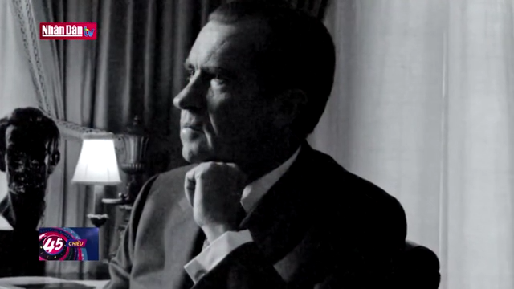

Slide 15
STT | CÁC SỰ KIỆN TIÊU BIỂU
Trên mặt trận chính trị.
Trên mặt trận quân sự
2. Chiến đấu chống chiến lược “Chiến tranh cục bộ ”của Mĩ
- 6/6/1969, Chính phủ Cách mạng lâm thời cộng hoà Miền Nam Việt Nam ra đời.
- 4/1970, Hội nghị cấp cao 3 nước Đông Dương họp thể hiện sự quyết tâm đoàn kết chống Mỹ.

Slide 16
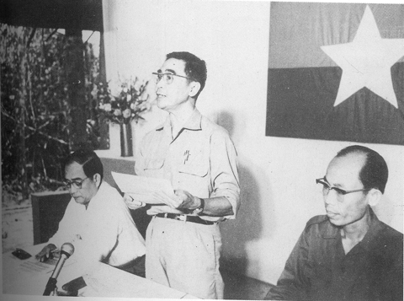
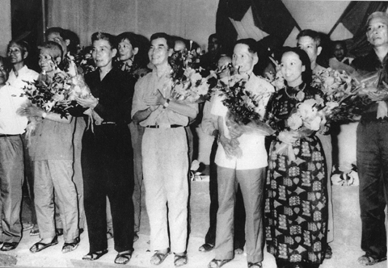
- 6/6/1969, Chính phủ Cách mạng lâm thời cộng hoà Miền Nam Việt Nam ra đời.
Kiến trúc sư Huỳnh Tấn Phát (đứng giữa) được bầu làm Chủ tịch Chính phủ lâm thời Cộng hòa miền Nam Việt Nam
Chính phủ Cách mạng lâm thời Cộng hòa miền Nam Việt Nam trong buổi ra mắt, tháng 6 - 1969

Slide 17
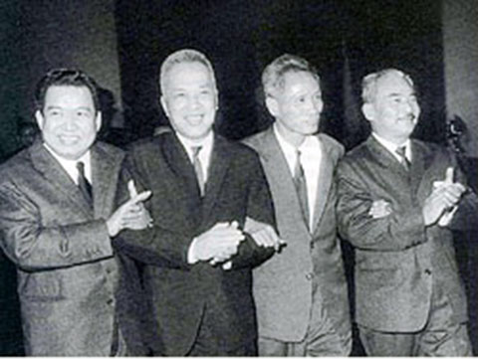
4/1970, Hội nghị cấp cao 3 nước Đông Dương họp thể hiện sự quyết tâm đoàn kết chống Mỹ.
Tại Hội nghị cấp cao ba nước Đông Dương (1970). Từ trái sang phải: Các vị Xihanúc, Nguyễn Hữu Thọ, Phạm Văn Đồng, Xuphanuvông.

Slide 18


Slide 19
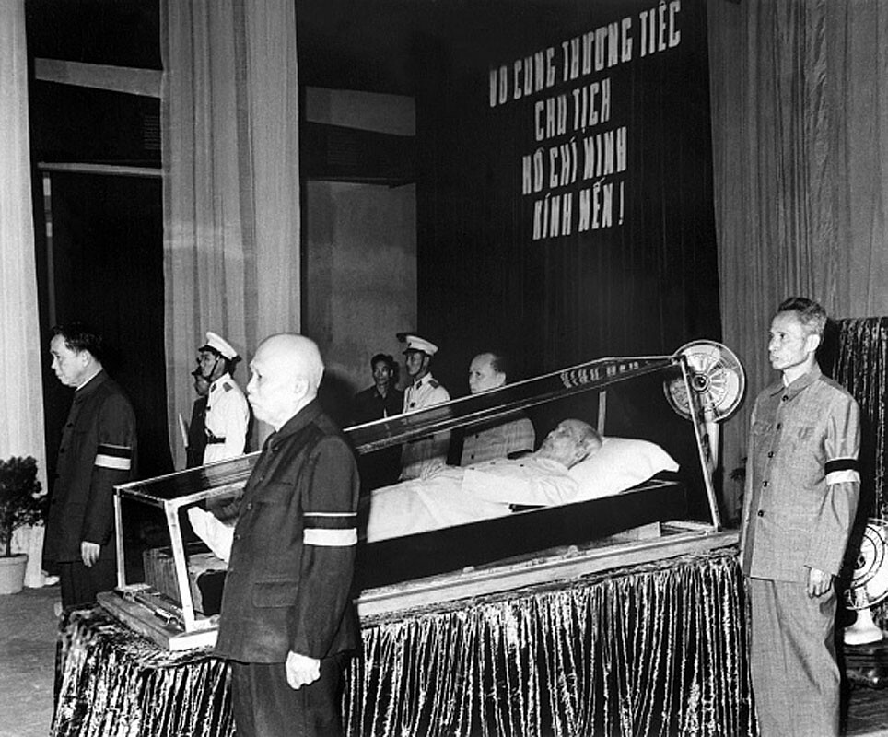
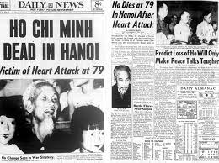
Mồng 2-9-1969, chủ tịch Hồ Chí Minh đã trút hơi thở cuối cùng

Slide 20
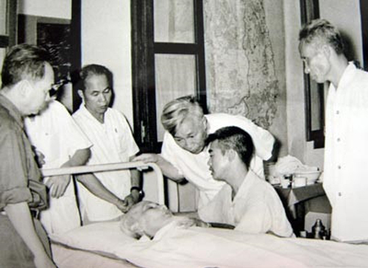
Mồng 2-9-1969, chủ tịch Hồ Chí Minh đã trút hơi thở cuối cùng
“Không sao đâu, Bác muốn được uống một chút nước dừa miền Nam thôi mà…”. Rồi Bác nói nhỏ: “Bác quê ở Nam Đàn, nhưng mẹ mất ở Huế, cha mất ở Cao Lãnh. Chưa một lần Bác được trở lại hai nơi đó…”. Mọi người lặng đi. Cả cuộc đời Bác dành trọn cho dân, cho nước, nay về già nhưng vẫn không hề nguôi ngoai hình ảnh của những người ruột thịt thân yêu nhất.
Lãnh đạo Đảng, Nhà nước và các bác sĩ chăm sóc sức khỏe Chủ tịch Hồ Chí Minh

Slide 21
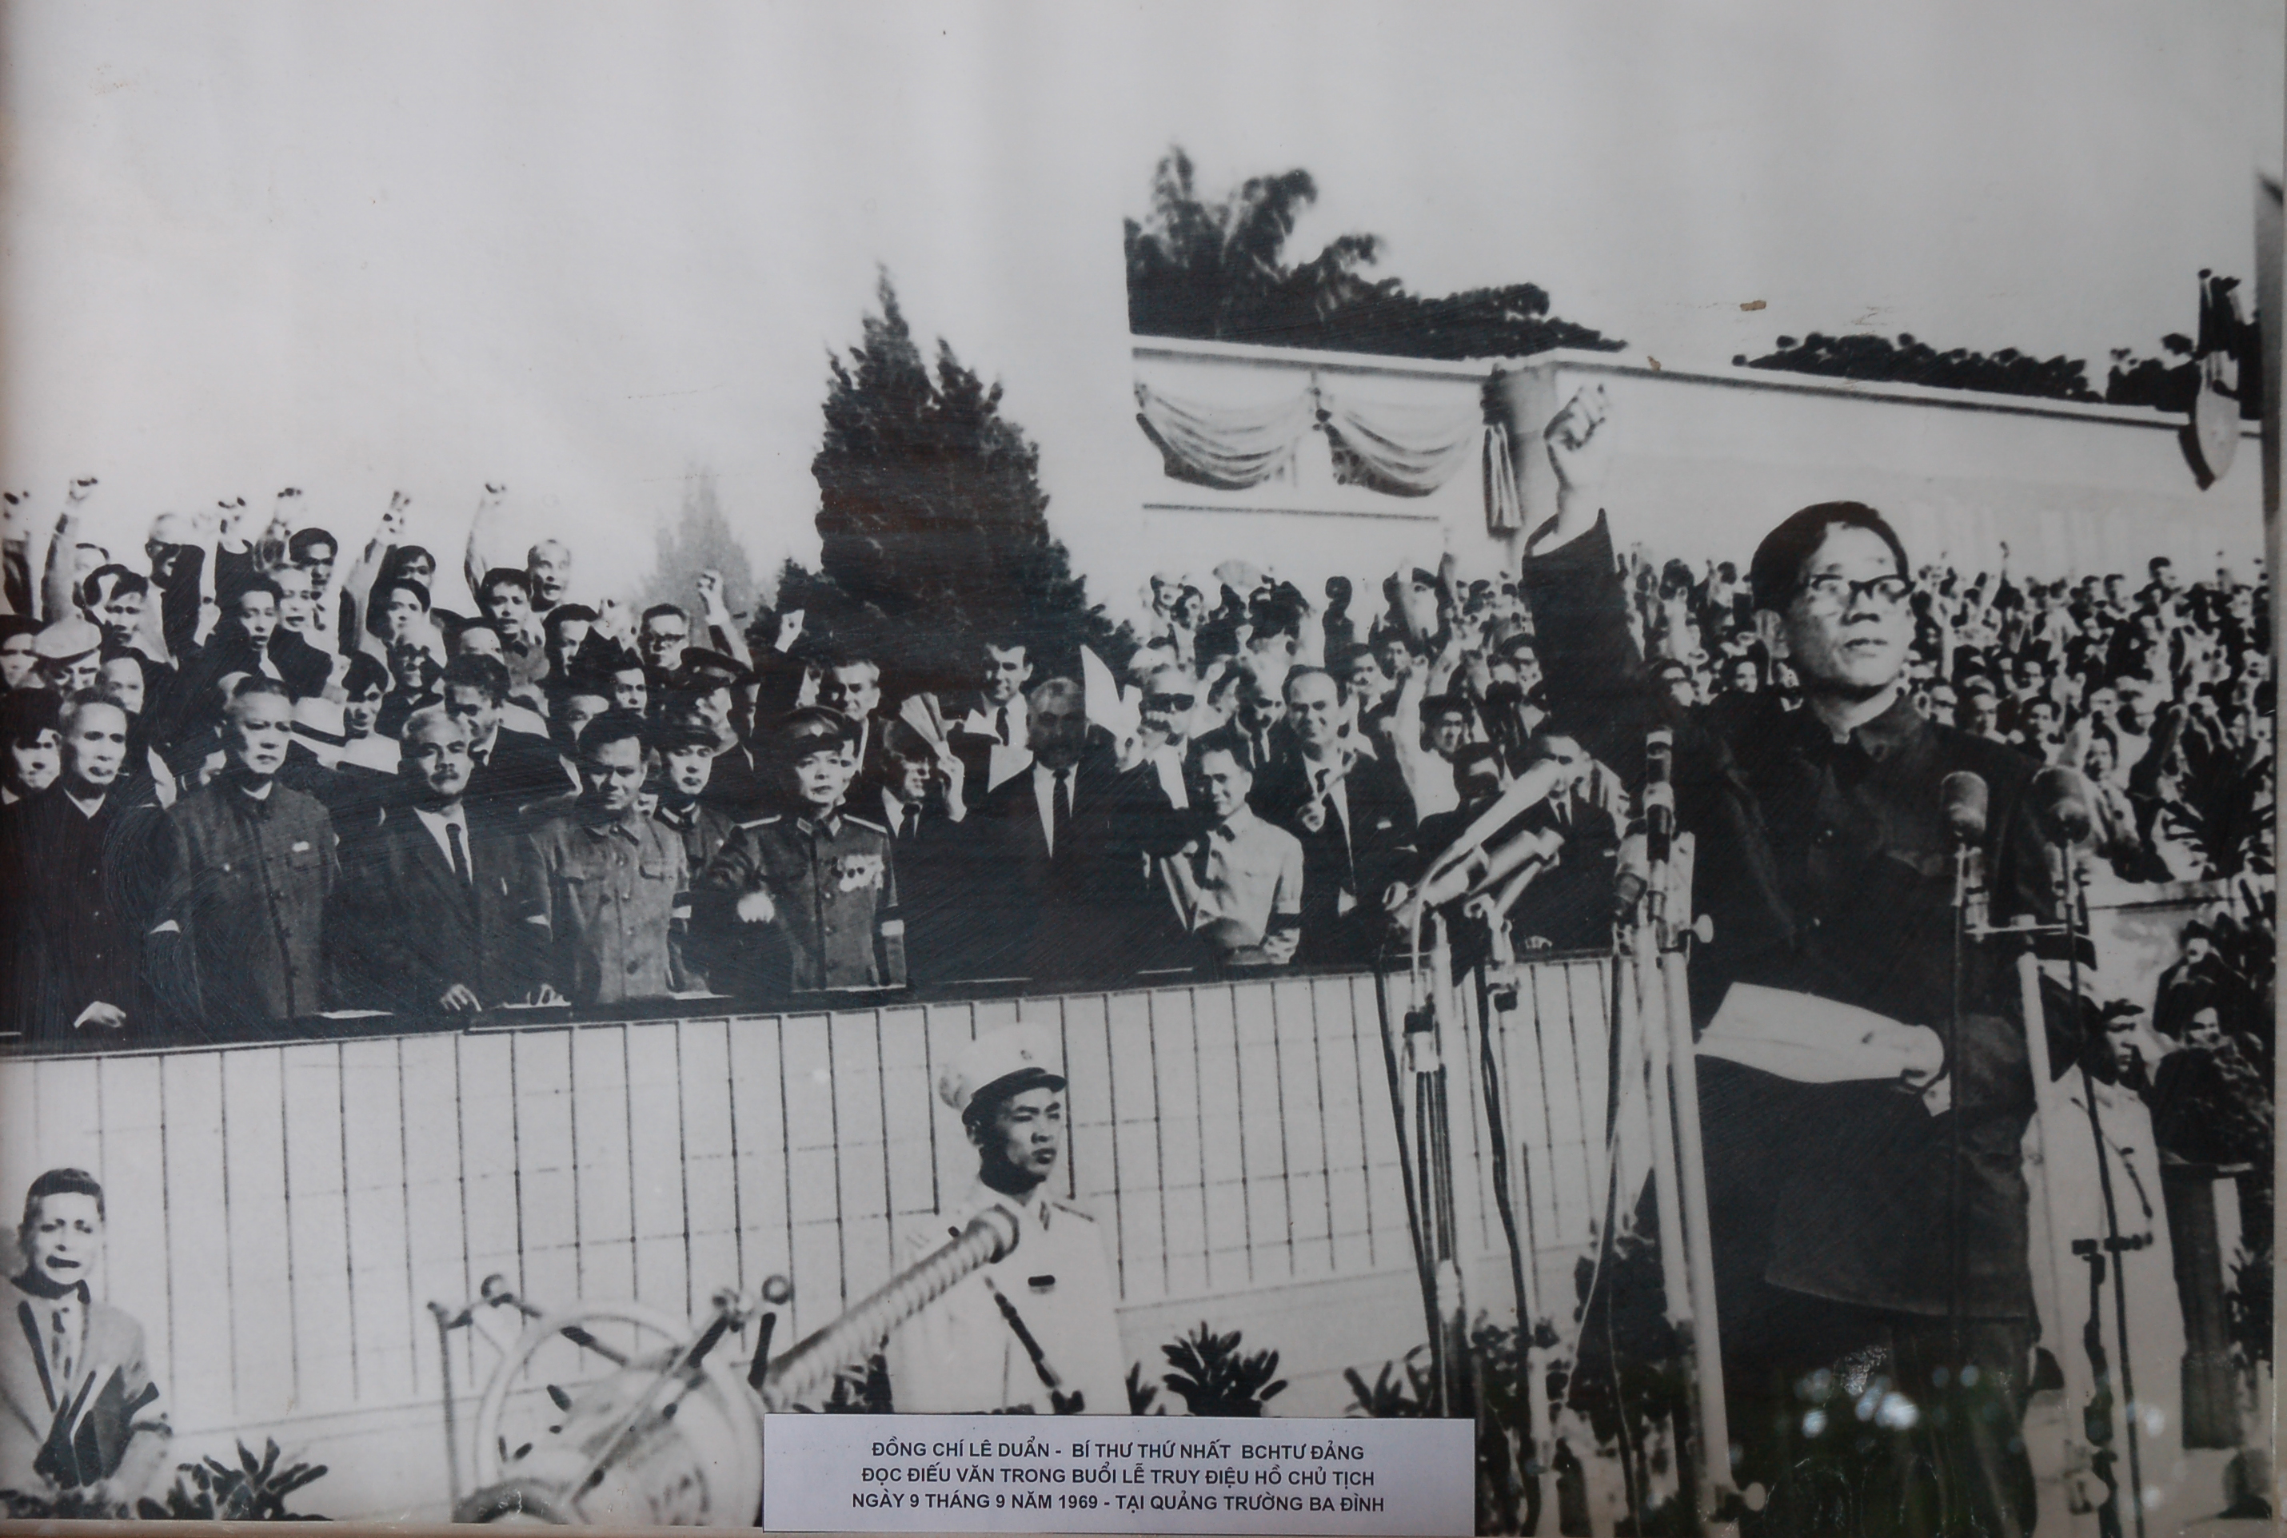
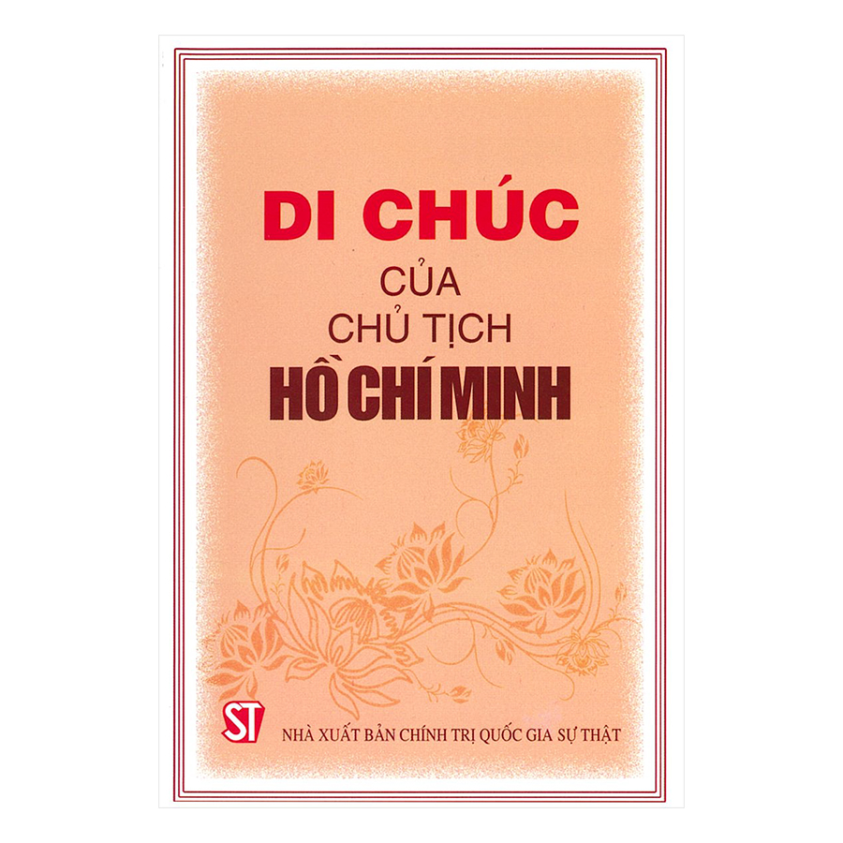
Bí thư thứ nhất Ban Chấp hành Trung ương Đảng Lê Duẩn đọc Điếu văn của Ban Chấp hành Trung ương Đảng Lao động Việt Nam và công bố Di chúc của Người

Slide 22
STT | CÁC SỰ KIỆN TIÊU BIỂU
Trên mặt trận chính trị.
Trên mặt trận quân sự
2. Chiến đấu chống chiến lược “Chiến tranh cục bộ ”của Mĩ
- 6/6/1969, Chính phủ Cách mạng lâm thời cộng hoà Miền Nam Việt Nam ra đời.
- 4/1970, Hội nghị cấp cao 3 nước Đông Dương họp thể hiện sự quyết tâm đoàn kết chống Mỹ.
- Từ tháng 4 đến 6/1970 quân đội Việt Nam kết hợp với quân dân Cam-pu-chia đập tan cuộc hành quân xâm lược Cam-pu-chia của 10 vạn quân Mĩ và quân đội Sài Gòn
- Từ tháng 2 đến 3/1971, quân đội Việt Nam phối hợp với quân giải phóng Lào đập tan cuộc hành quân của 4,5 vạn quân Mĩ và quân đội Sài Gòn
- Khắp các đô thị, phong trào của các tầng lớp nhân dân diễn ra liên tục.

Slide 23
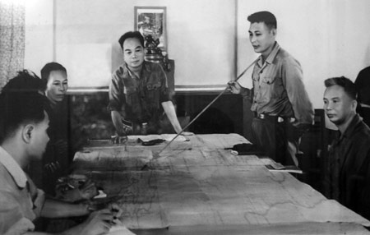
Đại tướng Võ Nguyên Giáp (giữa) và trung tướng Đồng Sỹ Nguyên (bên phải) trong chiến dịch đường 9 Nam Lào 1971

Slide 24
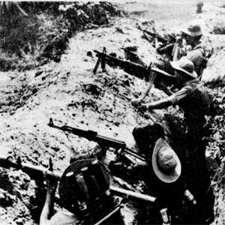
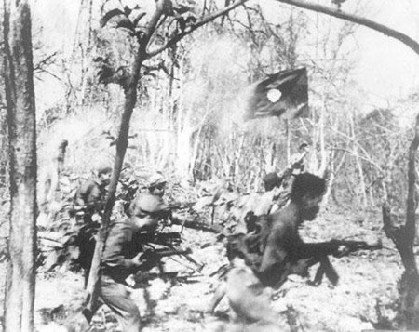
Quân đội NDVN hiệp đồng chiến đấu với bạn Lào trong Chiến dịch Đường 9 - Nam Lào.

Slide 25

3. Cuộc tiến công chiến lược năm 1972
Xem đoạn phim và trả lời các câu hỏi sau:
Vì sao 1972 ta lại mở cuộc tiến công chiến lược?
Nêu ý nghĩa của cuộc tiến công chiến lược 1972?

Slide 26
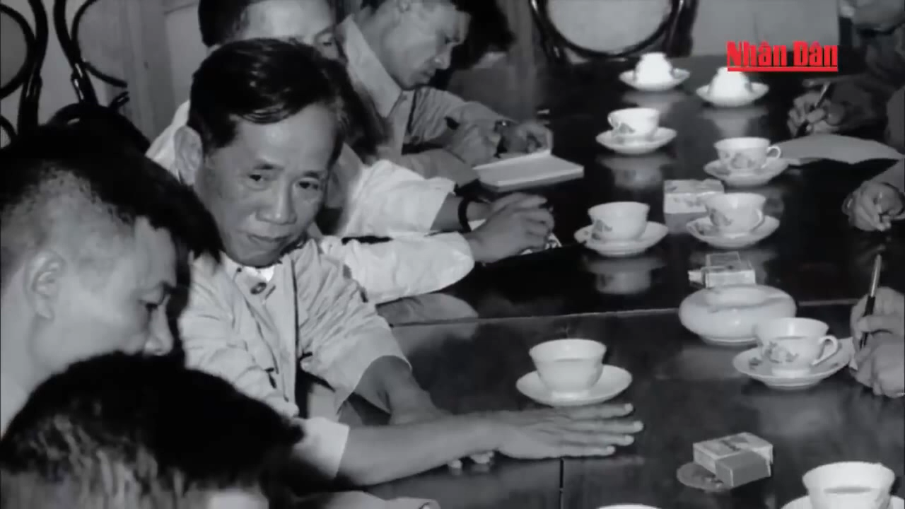

Slide 27
3. Cuộc tiến công chiến lược năm 1972
a. Nguyên nhân
- Thế của địch ngày càng đi xuống, quân Mĩ rút đại bộ phận về nước
Vì sao 1972 ta lại mở cuộc tiến công chiến lược?
- Từ ngày 30-3-1972, quân ta mở cuộc tiến công chiến lược đánh vào Quảng Trị và mở rộng khắp miền Nam.

Slide 28
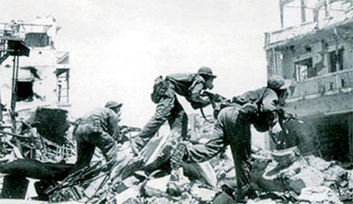
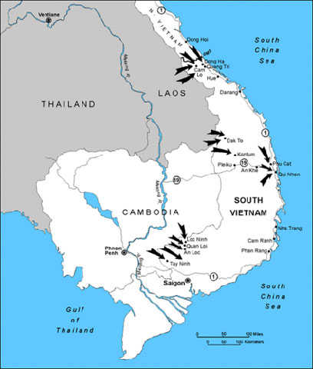

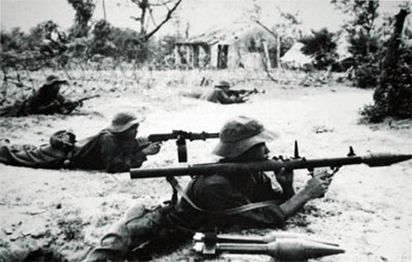
Sơ đồ tiến công chiến lược mùa hè năm 1972

Slide 29
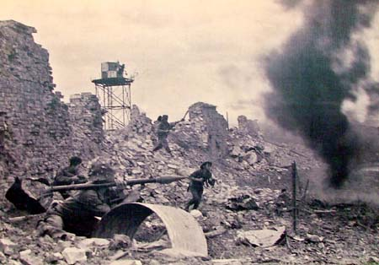
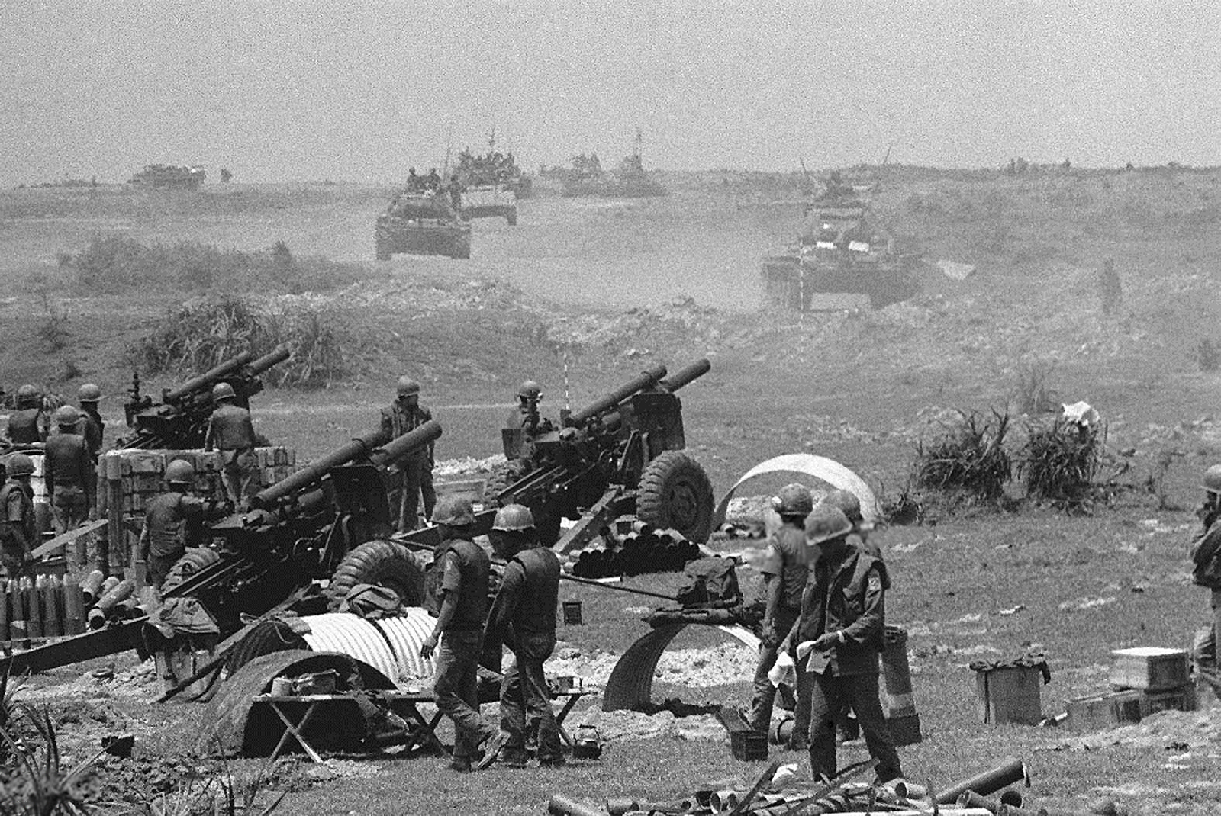
“Mỗi mét vuông đất mà các chiến sỹ ta dành được ở Thành Cổ Quảng Trị thực sự là một mét vuông máu”

Slide 30
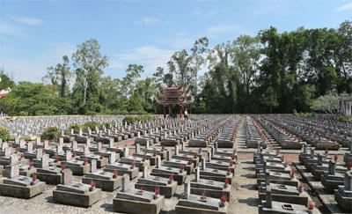
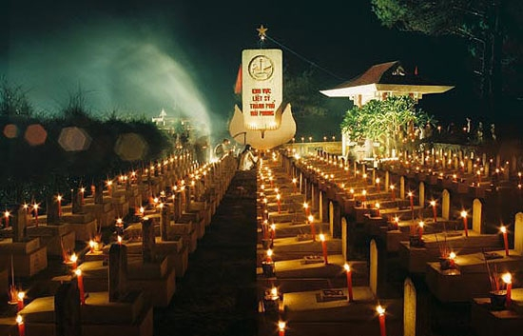
Nghĩa trang liệt sĩ Trường Sơn

Slide 31
3. Cuộc Tổng tiến công và nổi dậy Xuân Mậu Thân (1968)
a. Nguyên nhân
b. Ý nghĩa:
Cuộc tiến công chiến lược năm 1972 có ý nghĩa như thế nào?
- Cuộc tiến công chiến lược năm 1972 đã buộc Mĩ tuyên bố “Mĩ hóa” trở lại chiến tranh xâm lược, thừa nhận sự thất bại của chiến lược “Việt nam hóa chiến tranh”.

Slide 32

LUYỆN TẬP

Slide 33

Âm mưu cơ bản của chiến lược “Việt Nam hóa chiến tranh” là gì?
A. Rút dần quân Mĩ về nước.
B. Tận dụng người Việt Nam vì mục đích thực dân mới của Mĩ.
C. Đề cao học thuyết Ních-Xơn.
D. Dùng người Việt đánh người Việt.

Slide 34
Chính phủ Cách mạng lâm thời cộng hoà Miền Nam Việt Nam ra đời vào thời gian nào?
6/6/1969
7/6/1969
8/6/1969,
9/6/1969,

Slide 35
Ý nghĩa lịch sử nào là cơ bản nhất của cuộc tiến công chiến lược 1972?
A. Đã mở ra một bước ngoặt của cuộc kháng chiến chống Mĩ của nhân dân ta.
B. Đã giáng một đòn nặng nề vào chiến lược “Việt Nam hóa chiến tranh”.
C. Đã giáng một đòn nặng nề vào quân ngụy (công cụ chủ yếu) của Mĩ.
D. Buộc Mĩ tuyên bố “Mĩ hóa” trở lại chiến tranh xâm lược, phải thừa nhận thất bại của chiến lược “Việt Nam hỏa chiến tranh”.

Slide 36

Dặn dò
Về nhà chuẩn bị bài 29 (tiếp theo) tìm hiểu : Cả nước trực tiếp chiến đấu chống Mĩ cứu nước (1965 – 1973). (Phần V)

